Slide 1


Sistema de Soporte a la Decisión para la Compra de Materiales de Obra
Juan Manuel Aidar
Trabajo de Integración Final
2026
https://buildwise.com.ar/

Slide 2
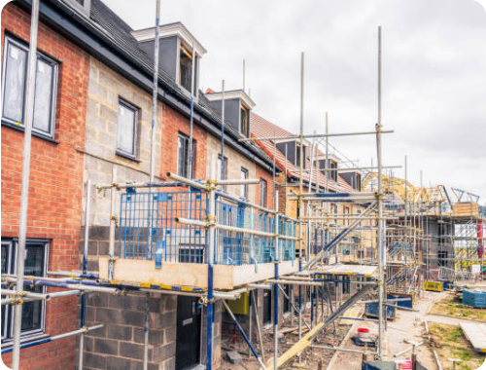
La incertidumbre de construir
Darío
Darío logró ahorrar durante años para ampliar su oficina o refaccionar su casa.
Va al corralón con un presupuesto, pero pocos días después descubre que sus ahorros ya no alcanzan para lo que había planificado.
En un contexto de alta volatilidad y dispersión de precios, un mismo material puede cambiar de valor rápidamente o costar muy distinto entre comercios cercanos.
El verdadero problema: no saber si conviene comprar ahora, esperar o priorizar otros materiales, con el riesgo de gastar mal sus ahorros o quedarse sin liquidez antes de terminar la obra.

Slide 3






2. La Solución: Soporte a la Decisión
Análisis predictivo
Optimización de presupuesto
Asistente conversacional
Forecasting de precios mediante series temporales y detección de valores anómalos respecto del comportamiento esperado del mercado.
Modelos de programación lineal que distribuyen el capital disponible según las cantidades necesarias y la criticidad estructural de los materiales.
Interfaz de procesamiento de lenguaje natural que interpreta consultas sencillas y explica detalladamente los resultados calculados por el backend.
“Una herramienta que transforma datos de precios en recomendaciones de compra trazables.”

Slide 4
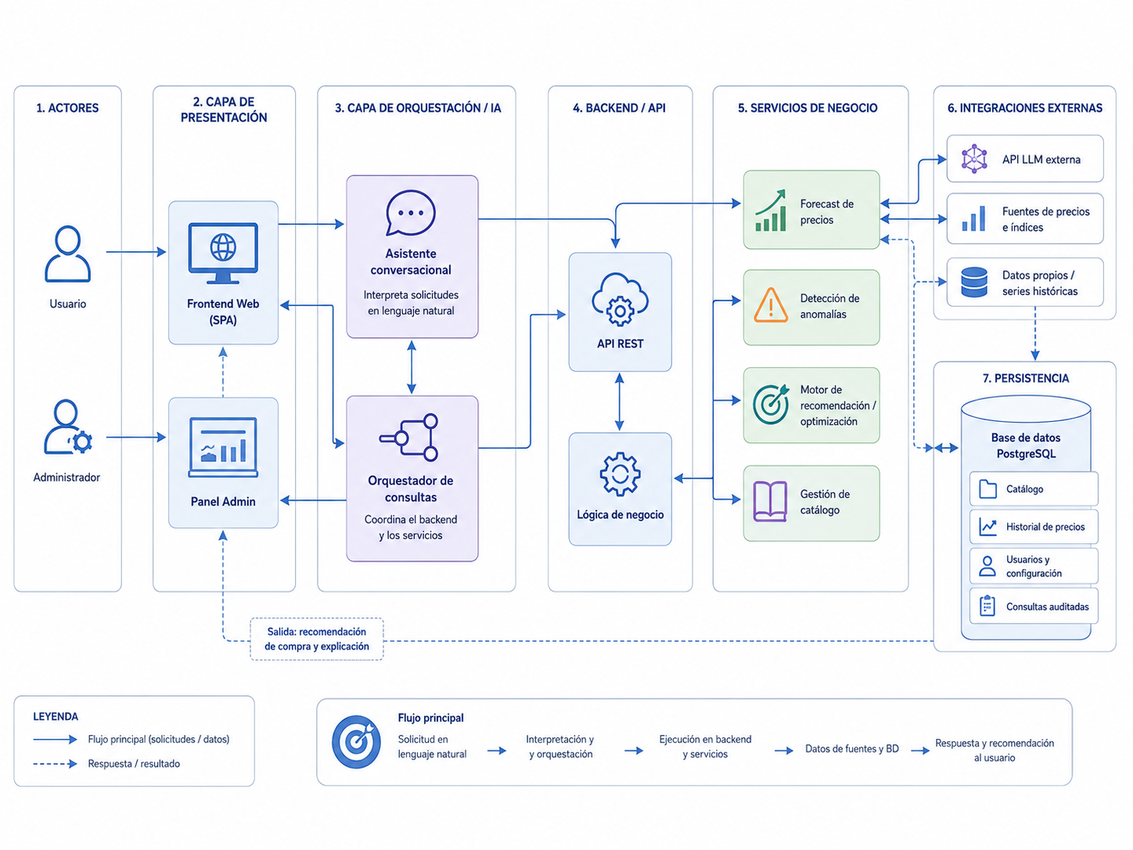
3. Arquitectura de Componentes

Slide 5





4. User Journey: El Flujo de la Demo
Consulta
Procesamiento
Validación
Resolución
Acción
Necesito comprar 30 bolsas de cemento de aca a 6 meses, me conviene comprarlas ahora o esperar? tengo 200 mil pesos de presupuesto
RAG mapea intenciones y extrae las entidades.
FastAPI calcula el forecast y detecta anomalías.
PuLP optimiza el dinero según criticidad.
Respuesta final: Explicación + Sugerencia de compra.
Desacoplamiento estricto: La IA explica de forma simple lo que el Backend calcula de forma exacta.

Slide 6







6. Próximos Pasos / Evolución
Geolocalización y costos logísticos
Ingesta automatizada de precios externos
Incorporar distancia, zona de entrega y costo estimado de flete para calcular el costo total real de adquisición.
Evaluar scrapers o integraciones formales con listas de precios, preservando fuente, fecha y confiabilidad del dato.
Soporte multiobra
Evolución multi-tenant
Permitir gestionar varias obras en paralelo, con presupuestos, prioridades y restricciones independientes.
Adaptar la plataforma para múltiples empresas, manteniendo aislamiento de usuarios, catálogos, precios y configuraciones.
Calibración continua de modelos
Reentrenar y comparar variantes de forecasting a medida que ingresen nuevos datos históricos para optimizar la precisión de las predicciones.

